Slide 1
jihomoravský kraj
Karolína Vargová, HC2

Slide 2
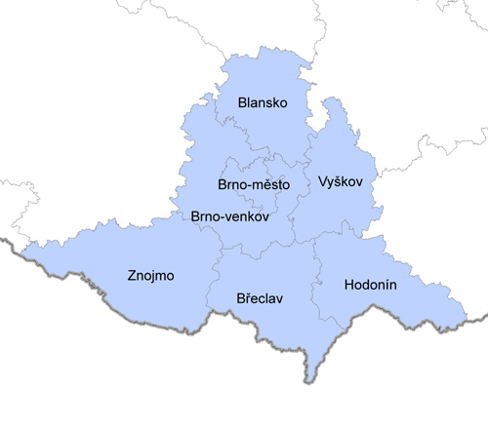
- rozloha: 7195 km²
1 178 812 obyvatel
hlavní město: Brno
7 okresů

Slide 3
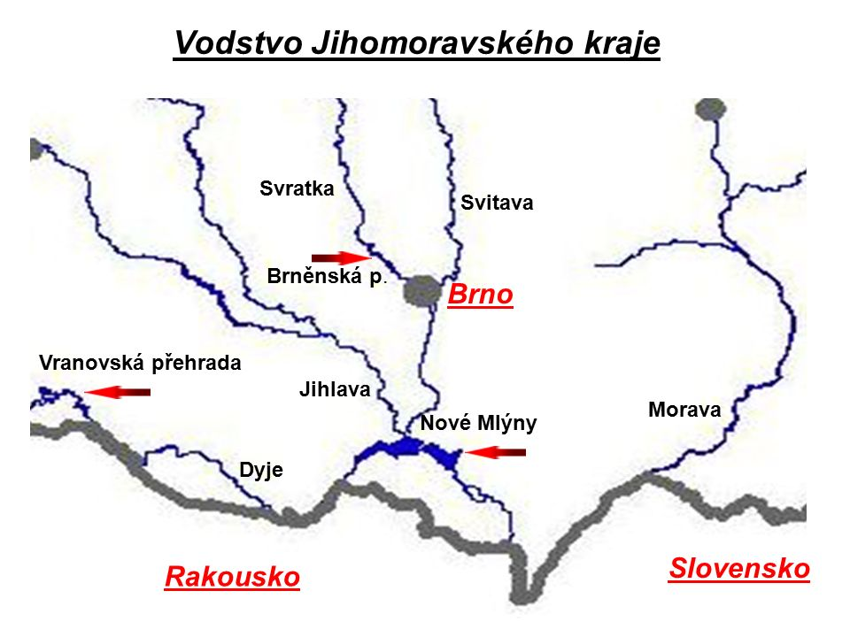
Lokalizační předpoklady
Přírodní - podnebí: mírný pás
- povrch: vrchoviny, pohoří, …
- vodstvo: řeka Morava, Dyje, Svratka, Svitava
Kulturně historické - krajinné a kulturně historické areály
(Lednicko-valtický, Moravský kras, ...)
-Národní park Podyjí

Slide 4
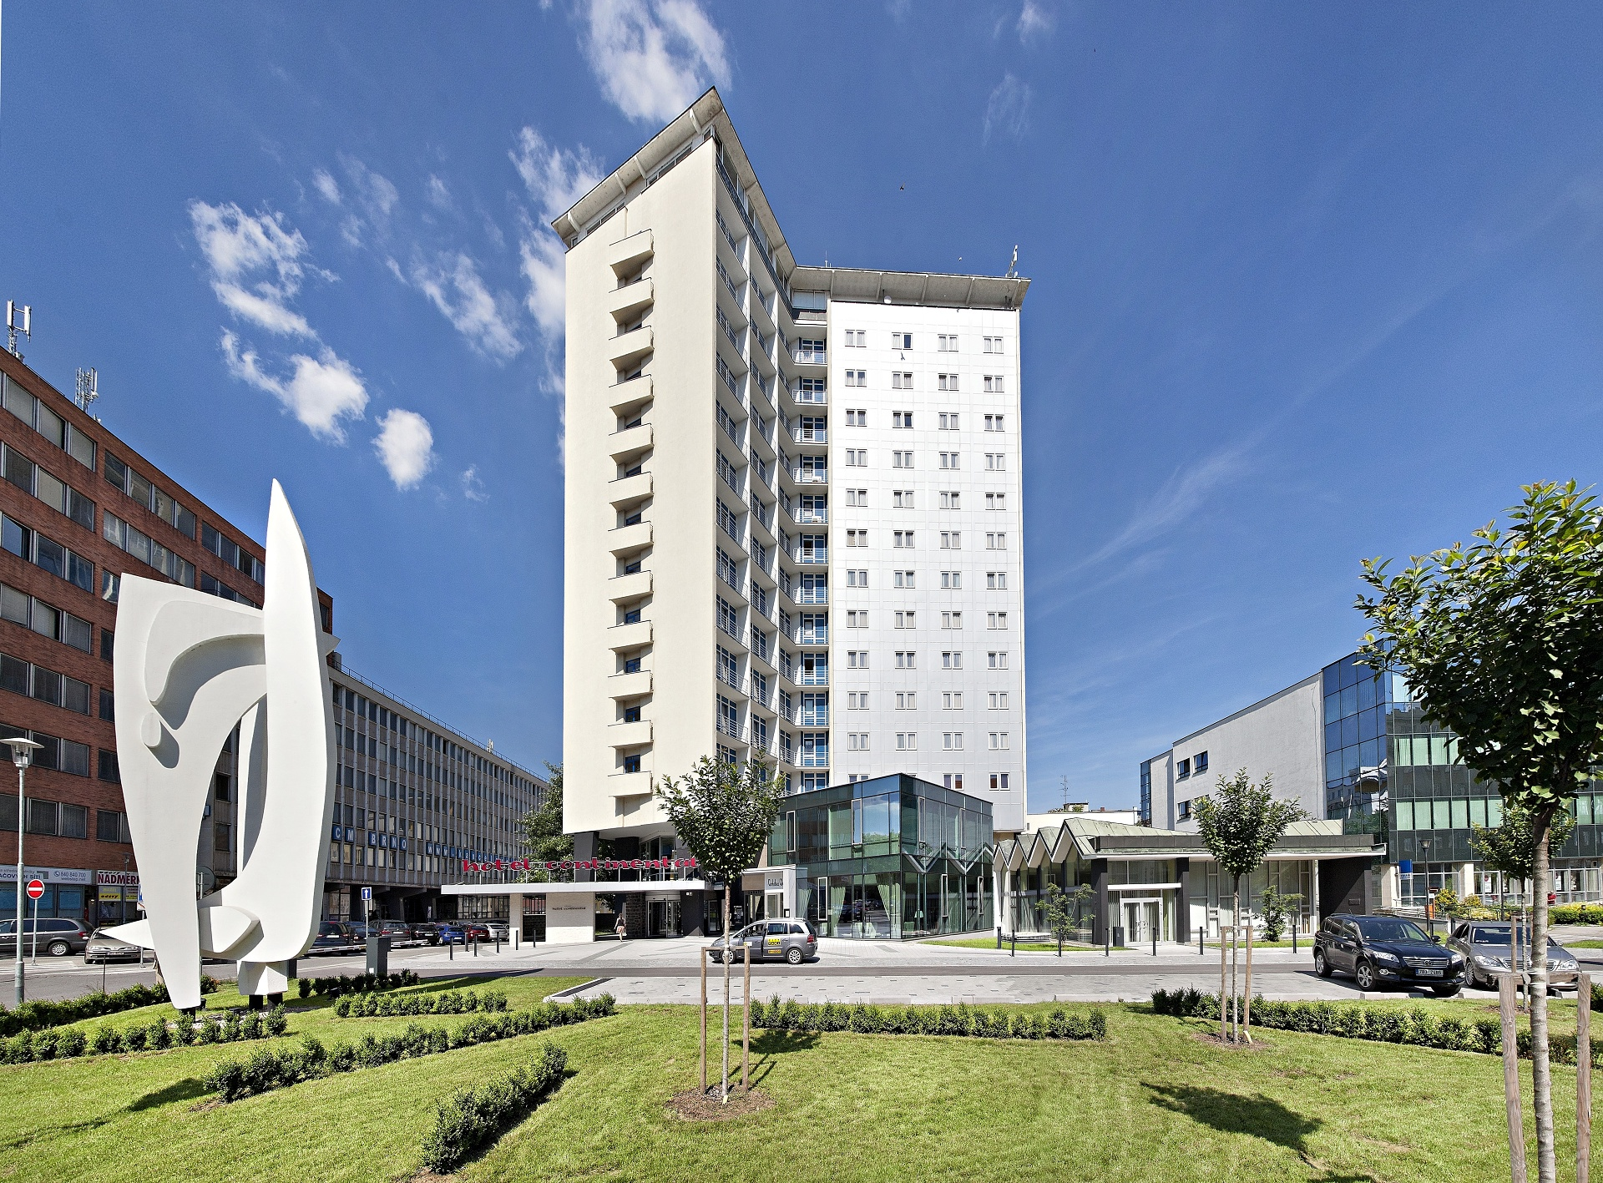
Realizační předpoklady
Dopravní -dálnice D1, D2- D46, D52
- železniční doprava (po ČR i zahraničí)
- autobusová doprava
Materiálně-technické-hotely
-penziony
- hotely na jednu noc
Hotel Continental (v centru Brna)

Slide 5
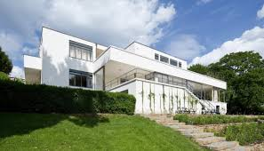
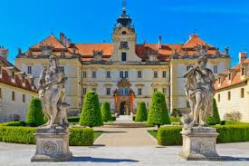
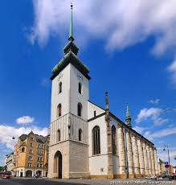
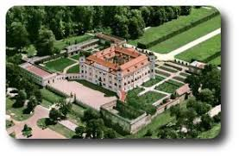
Památky v jihomoravském kraji
Vila Tugendhat Zámek Valtice
Kostel sv. Jakuba hrad Milotice

Slide 6
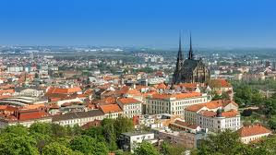
brno
znak města
- druhé největší město ČR, Moravy
- bývalé hlavní město Moravy
-380 tisíc obyvatel
-Brno je centrem soudní České republiky
-stalo se totiž sídlem jak Ústavního soudu, Nejvyššího soudu, Nejvyššího správního soudu i Nejvyššího státního zastupitelství

Slide 7
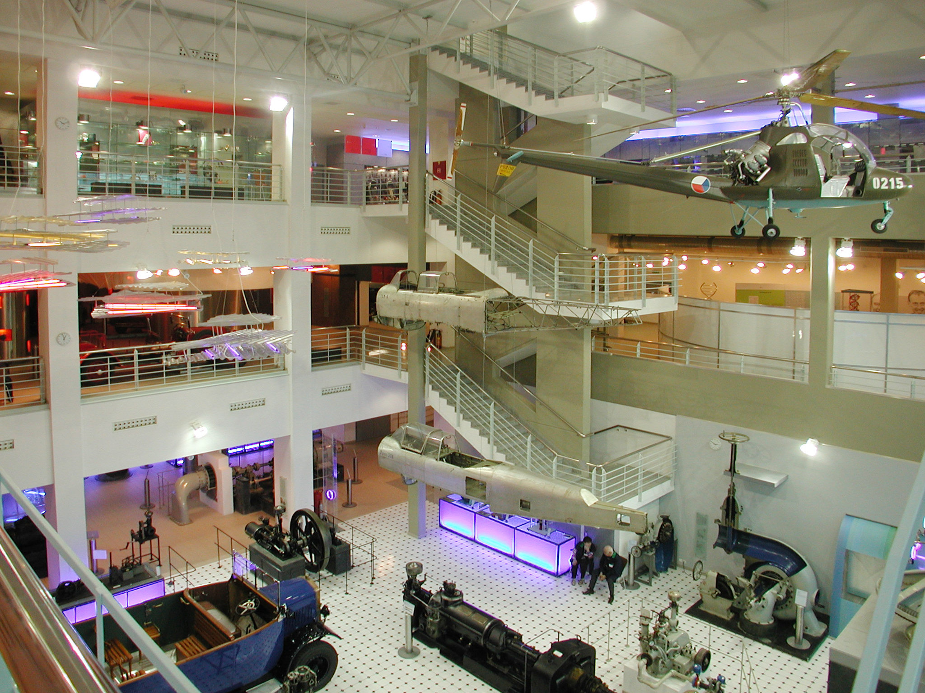
lokalizační a realizační předpoklady cr v brně
Kulturně-historické- mnoho památek
- muzea
-galerie
Dopravní- dobré spoje
- dobrá dostupnost
Materiálně-technické- hotely technické muzeum v Brně
- penziony

Slide 8
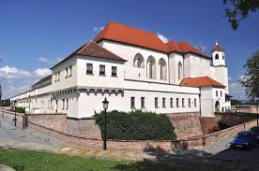
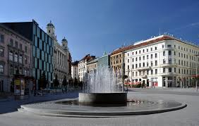
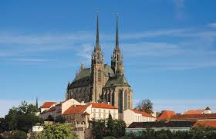
Památky v brně
Hrad Špilberk náměstí svobody v Brně
Katedrála sv. Petra a Pavla

Slide 9
zdroje
https://www.brno.cz/uvodni-strana/
https://cs.wikipedia.org/wiki/Brno
https://www.google.cz/imghp?hl=cs
https://www.businessinfo.cz/cs/clanky/charakteristika-jihomoravskeho-kraje-1967.html
http://www.brno.me/pamatky.php
https://www.tripadvisor.cz/Attractions-g2423267-Activities-c47-South_Moravian_Region_Moravia.html

